Slide 1
Без права на ошибку РЕЧЕВЫЕ ОШИБКИ
БЕЛЯЕВА ОКСАНА НИКОЛАЕВНА

Slide 2
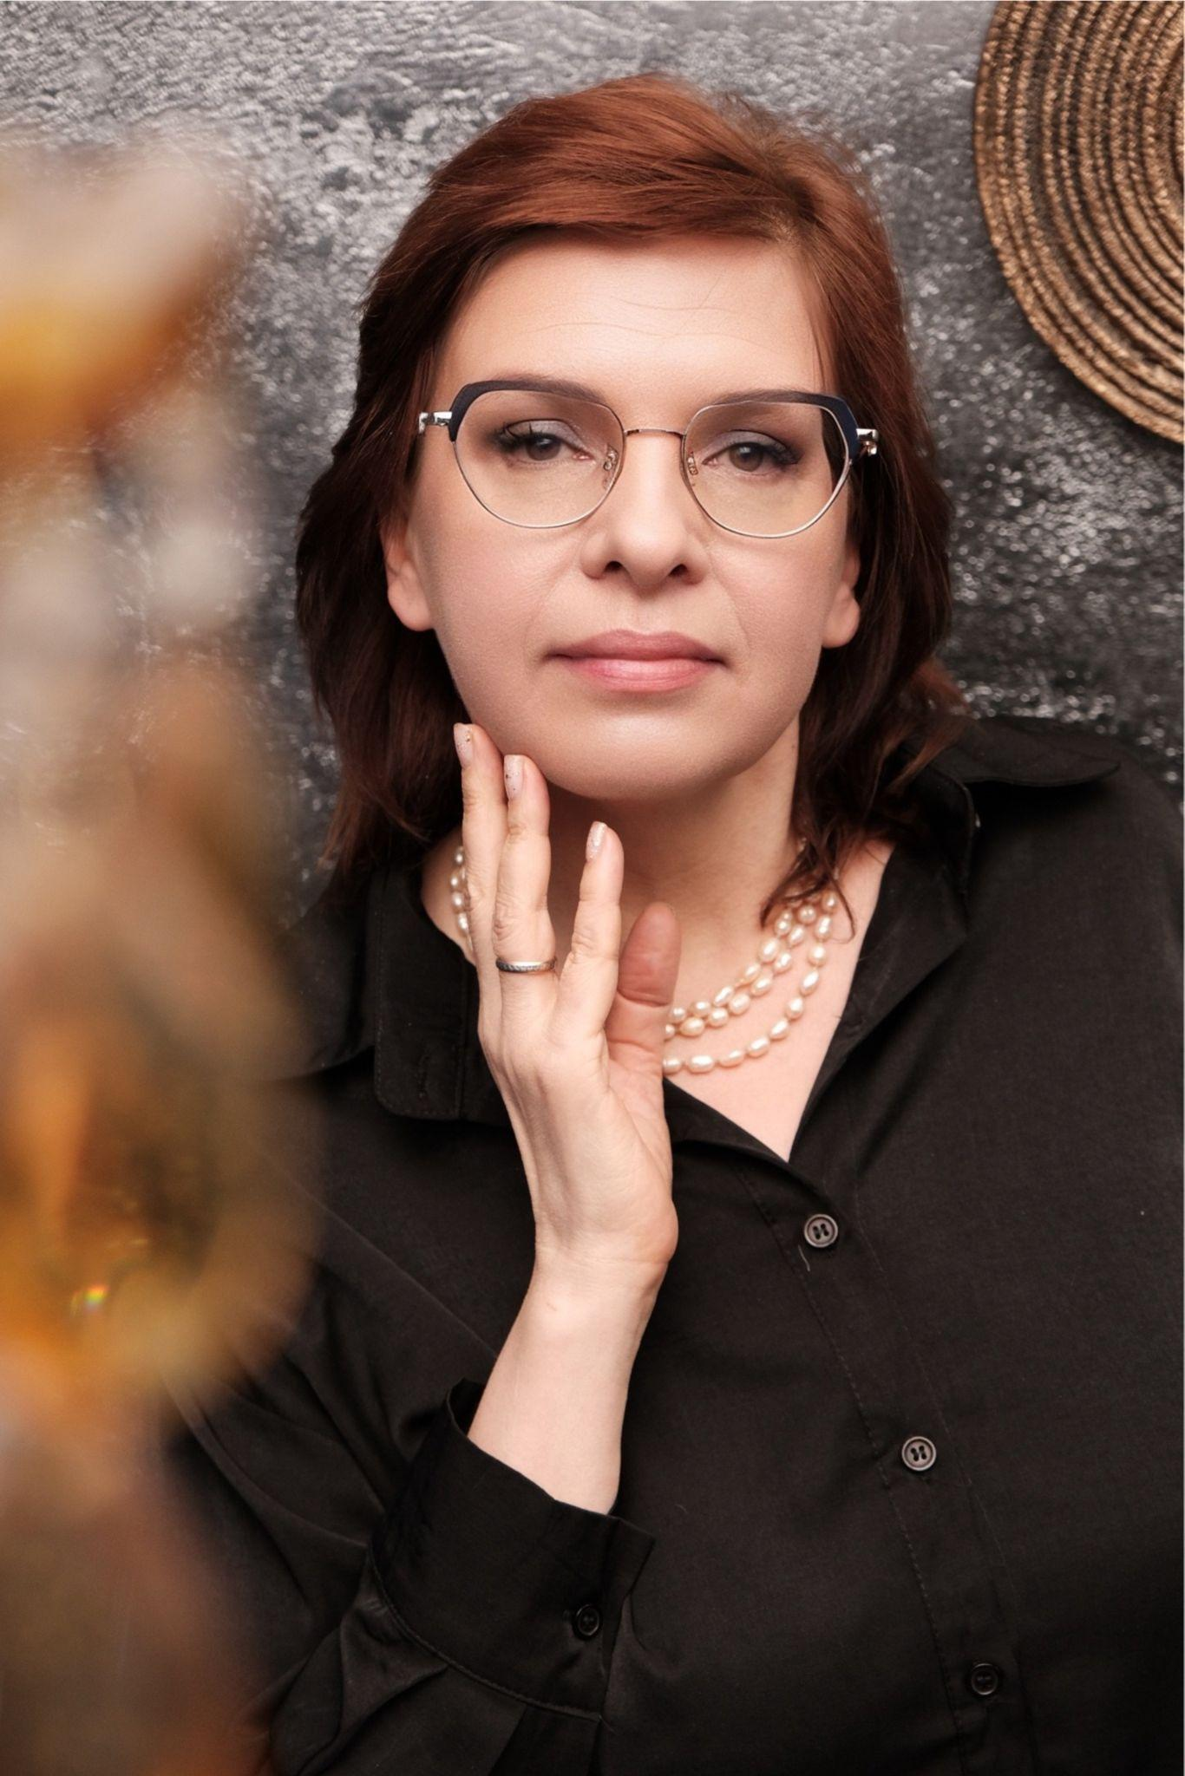

Беляева Оксана
Создатель Академии для учителей и репетиторов и онлайн-школы ОК ЕГЭ
Помогаю получать максимальные результаты по авторской методике подготовки к ЕГЭ
26 лет работы в сфере образования. Кандидат наук, доцент, эксперт ЕГЭ
Первое сентября, Могу писать, РБК, Коммерсант – эксперт-спикер и консультант
более 100 пособий и 4 книги – объективная качественная информация и формат занятий «Запоминай без зубрежки»
90+ баллов на ЕГЭ получили 1000 выпускников, более 300 репетиторов (проект «ЕГЭ для взрослых»).
7 моих результатов 96+ и 4 личных 100 баллов

Slide 3
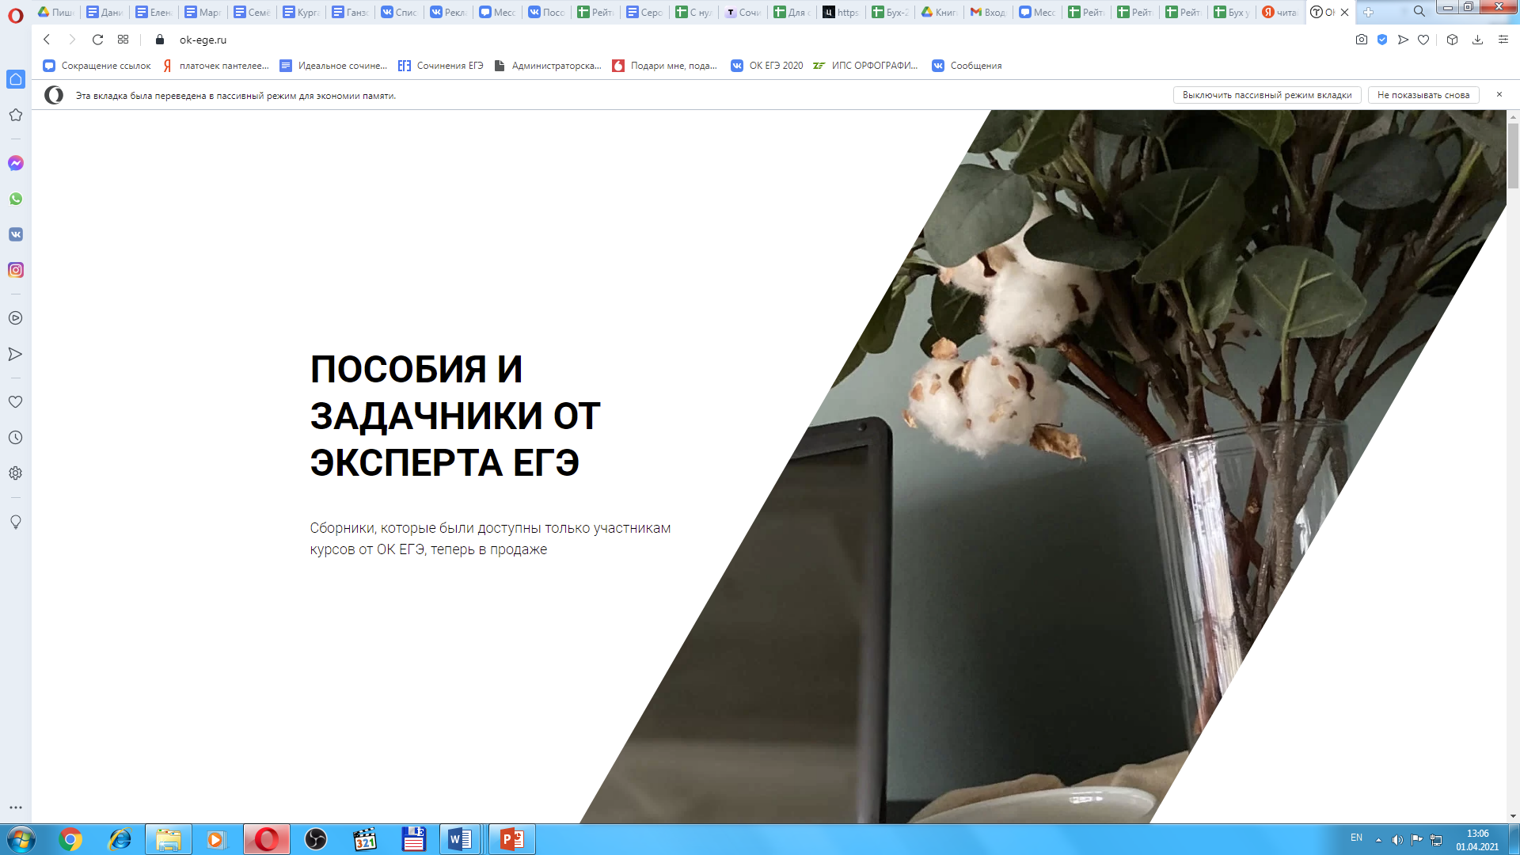
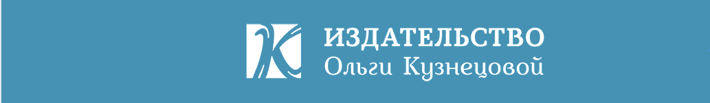





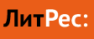
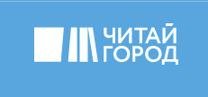




В интернет-магазине ok-ege.ru
Сборники тестов реальной степени сложности
Методические материалы по заданиям 1-26
Разборы проверенных работ
Пособия по сочинению ЕГЭ и ИС
Сочинение и изложение в формате ОГЭ-2021
ok-ege.ru

Slide 4
ЧЕК-ЛИСТ
Убедитесь, что в сочинении:
отсутствуют речевые ошибки (проверяем единство стиля, отсутствие канцеляризмов, тавтологии и т.д.);
метафоры и другие средства выразительности используются уместно, их смысл понятен;
сведено к минимуму употребление местоимений и наречий (он, свой, ваш, мы, там, туда и т. д.), если местоимение или наречие времени / места используется, то уместно и однозначно;
фразеологизмы и устойчивые выражения используются без искажений и с учетом их значения.
ОК ЕГЭ

Slide 5
ГРАММАТИЧЕСКИЕ И РЕЧЕВЫЕ ОШИБКИ
Грамматическая ошибка – это ошибка в структуре языковой единицы: в структуре слова, словосочетания или предложения; это нарушение какой-либо грамматической нормы: словообразовательной, морфологической, синтаксической.
В отличие от грамматических, речевые ошибки – это ошибки не в построении, не в структуре языковой единицы, а в ее использовании, чаще всего в употреблении слова.
Речевую ошибку можно заметить только в контексте, в этом ее отличие от ошибки грамматической, для обнаружения которой контекст не нужен.

Slide 6
К10 РЕЧЕВЫЕ ОШИБКИ
№ | Вид ошибки | Примеры
1 | Употребление слова в несвойственном ему значении | Мы были шокированы прекрасной игрой актеров. Мысль развивается на продолжении всего текста
2 | Неразличение оттенков значения, вносимых в слово приставкой и суффиксом | Мое отношение к этой проблеме не поменялось. Были приняты эффектные меры
3 | Неразличение синонимичных слов | В конечном предложении автор применяет градацию
4 | Употребление слов иной стилевой окраски | Автор, обращаясь к этой проблеме, пытается направить людей немного в другую колею

Slide 7
К10 РЕЧЕВЫЕ ОШИБКИ
 | Вид ошибки | Примеры
5 | Неоправданное употребление просторечных слов | Таким людям всегда удается объегорить других
6 | Неуместное употребление эмоционально-окрашенных слов и фразеологизмов | Астафьев то и дело прибегает к употреблению метафор и олицетворений
7 | Нарушение лексической сочетаемости | Автор увеличивает впечатление. Автор использует художественные особенности (вместо средства)
8 | Употребление лишних слов, в том числе плеоназм | Красоту пейзажа автор передает нам с помощью художественных приемов. Молодой юноша, очень прекрасный
9 | Неоправданное повторение слова | Герой рассказа не задумывается над своим поступком. Герой даже не понимает всей глубины содеянного

Slide 8
К10 РЕЧЕВЫЕ ОШИБКИ
 | Вид ошибки | Примеры
10 | Употребление однокоренных слов в близком контексте (тавтология) | В этом рассказе рассказывается о реальных событиях
11 | Бедность и однообразие синтаксических конструкций | Когда писатель пришел в редакцию, его принял главный редактор. Когда они поговорили, писатель отправился в гостиницу
12 | Неудачное употребление местоимений | Данный текст написал В. Белов. Он относится к художественному стилю. У меня сразу же возникла картина в своем воображении
13 | Речевая недостаточность | Привлечь <…> читателей к данной проблеме

Slide 9
К10 РЕЧЕВЫЕ ОШИБКИ
 | Вид ошибки | Примеры
14 | Неуместное употребление слов и конструкций с ярко выраженными признаками официально-делового стиля (канцеляризм, речевой штамп) | Отец вынес выговор сыну. За неимением цветов жизнь человеческая будет лишена красок. Автор ставит проблему необходимости усиления внимания к изучению природы
15 | Неуместное употребление книжных слов и выражений | Реконструировал этот провинциальный клуб районный зодчий
16 | Неуместное употребление заимствованных слов (в том числе варваризмов) | Герой говорит, что у него всё Ok
17 | Неуместное употребление лексики разных исторических эпох (анахронизмов) | Акакий Акакиевич был мелким клерком

Slide 10
РЕЧЕВЫЕ ОШИБКИ
Каждый человек может совершить такой шедевр, который будет радовать других и вдохновлять их на создание прекрасных полотен, музыкальных и литературных произведений.
Нарушение лексической сочетаемости.

Slide 11
РЕЧЕВЫЕ ОШИБКИ
Подводя итоги, хочется сказать следующее: надо с самого детства учить детей любить и уважать книги, ибо в будущем они могут полностью обесцениться.
Книги дают нам огромное количество знаний, а дети их только портят.
Неудачное употребление местоимения.

Slide 12
РЕЧЕВЫЕ ОШИБКИ
Гитлеровцы расстреляли санитарный поезд. В живых осталось всего несколько человек, среди которых Ромашов и герой-рассказчик, а остальные убежали сломя голову.
Неуместное употребление фразеологизма.

Slide 13
Грамматические и речевые ошибки (К9 и К10)
при классификации ошибок следует руководствоваться таблицами и примерами речевых и грамматических ошибок в «Указаниях по оцениванию развёрнутых ответов участников ЕГЭ для эксперта, проверяющего ответ на задание 27 по русскому языку» ФИПИ.

Slide 14
Грамматические и речевые ошибки (К9 и К10)
если ошибка не включена в «Указания по оцениванию развёрнутых ответов участников ЕГЭ для эксперта, проверяющего ответ на задание 27 по русскому языку» ФИПИ и/или в Инструктаж, она не выносится и не учитывается.

Slide 15
Грамматические и речевые ошибки (К9 и К10)
если ошибку невозможно исправить, она не учитывается.

Slide 16
Речевые ошибки
Примеры плеоназмов (лишнее здесь зависимое слово, убираем его в задании 6 и в сочинении)
биография жизни
моя (своя) автобиография
молодая девушка
молодой юноша
пожилой старик
пожилая старушка
спускаться вниз
подниматься вверх
отступать назад
возвращаться обратно
развитие прогресса
утренний завтрак
впервые дебютировать
первая премьера

Slide 17
Речевые ошибки
Примеры плеоназмов (лишнее здесь зависимое слово, убираем его в задании 6 и в сочинении)
скриншот экрана
атмосферный воздух
прейскурант цен
внутренний интерьер
экспонат выставки
героический подвиг
антагонистическая борьба
постоянная константа
транспортные перевозки
свободная вакансия
возобновиться вновь
соединить воедино
главная суть
памятная мемориальная доска
монументальный памятник

Slide 18
Речевые ошибки
Примеры плеоназмов
травматическое повреждение
взаимный диалог
патриот родины
промышленная индустрия
народный фольклор
эмоциональные чувства
подобные аналоги
предварительная предоплата
предчувствовать заранее
другая альтернатива
заведомая клевета
полностью стереть с лица земли
автоматический рефлекс
бесполезно пропадает
бесплатный подарок

Slide 19
Речевые ошибки
Примеры плеоназмов
оружейный арсенал
маршрут движения
импортировать из-за рубежа
местный абориген
меню блюд
ледяной айсберг
начальные азы
финальный конец
дифференцированное разделение
совместное сотрудничество
по моему личному мнению
памятный сувенир

Slide 20
Речевые ошибки
Примеры плеоназмов
смешная комедия
горячий кипяток
наиболее оптимальный
свои слёзы, своя жена, свои дети (если нет противопоставления с «чужие»)
пишет в своём рассказе
самый лучший (допустимо в задании 7, но в задании 6 и в сочинении будет ошибкой)
самая максимальная польза
он лично встречался (с кем-то)
в течение марта месяца
в 19 часов вечера
взаимное отношение друг к другу

Slide 21
Речевые ошибки и недочёты
Из практики проверки сочинений и опыта апелляций
Очень. На апелляции эксперт спросит: "Чем отличается мама любит сына и мама очень любит сына? Это лишнее слово, ты мог его не писать: это плеоназм"
Всегда. "Даже когда чистишь зубы, помнишь об экологических проблемах?"
Никогда. На апелляции эксперт скажет: "Докажи, что никогда"
Именно — лишнее слово, речевая ошибка.
Только. "Что значит только мама может любить детей? А папы детей не любят?"
Вышесказанный, нижеупомянутый, вышеприведенный, перечисленные выше — стиль, канцеляризм.
Таким образом, можно сделать вывод. Тавтология, убираем любую половину (“таким образом” или “можно сделать вывод”).
Так, например, Тавтология, убираем любую половину (“так” или “например”).
Затронутая проблема, поднятая проблема, данная проблема, эта проблема — заменяем на “поставленная проблема”.
Проблема природы (смысла жизни, патриотизма) — это тема, а не проблема.
Тема — если мы не анализируем в сочинении тему текста, то не используем это слово.
Пример — "автор приводит в пример Андеря Соколова” — нет, автор вспоминает ситуацию, описывает поведение, обращается к образу.
Роль, место, влияние, значение – используем эти слова в составе связанных сочетаний (“роль природы в жизни человека ”)

Slide 22
Речевые ошибки и недочёты
Из практики проверки сочинений и опыта апелляций
В своём произведении автор — плеоназм ("Конечно, не в чужом, а в своём"). Своя родина (Отчизна, семья, статья, книга) Свои родители (дети, потомки). Убираем местоимение.
В книге Л.Толстого «Война и мир» автор — плеоназм. Правильно: “В книге «Война и мир» Л.Н.Толстой…”
В своей «Войне и мир» — плеоназм и грамматика. “В книге «Война и мир» Л.Н.Толстой…” “В романе-эпопее «Война и мир» Л.Н. Толстой…”
Автор хорошо изобразил, автор очень точно описал, гениальный писатель. Автор изобразил, автор описал, писатель.
Геройский подвиг — плеоназм.
Писатель пишет о — тавтология.
В рассказе рассказывается о — тавтология.

Slide 23
Типичные речевые ошибки
речевая избыточность:
В тексте Д.С. Лихачёва автор пишет…
Раскрывая подлинный смысл проблемы…
Автор приводит эти примеры, чтобы показать читателю важные для публициста составляющие счастья.
Так он проявил качества настоящего солдата и патриота своей страны.
Годы войны богаты героическими подвигами.

Slide 24
Типичные речевые ошибки
избыточное употребление личных, притяжательных и указательных местоимений:
Автор показывает нам сущность проблемы.
В данном тексте нам показана проблема.
Примеры, дополняя друг друга, показывают нам, что война способна на многое.

Slide 25
Типичные речевые ошибки
избыточное употребление синонимов:
Автор рассказывает о мужественном и героическом поведении русских воинов.
Все это помогает читателям понять и увидеть важные для автора качества.
Автор акцентирует внимание на важных моментах и вещах.

Slide 26
Типичные речевые ошибки
Оба примера дополняют друг друга – речевая ошибка (плеоназм).
Оба примера, дополняя друг друга, показывают/дают понять… – не является ошибкой.

Slide 27
Типичные речевые ошибки
речевая недостаточность:
В чём счастье?
Оба примера, дополняя, приводят к пониманию позиции автора.
Противопоставляя, автор приходит к выводу…
Противопоставляя этому случаю, автор приводит пример...
Автор доносит до нас, что нужно хранить память о близких людях.
Предложение так и не осуществилось, причиной стала война.
Осознав, он купил ландыши и пошёл на место встречи.
Остается чувство полного отсутствия.
Примером служит Илья Обломов.

Slide 28
Типичные речевые ошибки
нарушение состава и формы фразеологизма (кошка наплакала, бросился на глаза) является речевой ошибкой:
Язык не поднимается говорить об этом.
Не за горой тот день, когда мы окончим школу.
Лелею себя надеждой, что вы со мной согласитесь.
Нельзя сидеть сложив руки.

Slide 29
Речевые ошибки: спорные случаи
употребление сочетаний «в данном тексте»,
«в своём тексте», «в этом тексте», даже если последняя конструкция используется в первом предложении сочинения, не является речевой ошибкой!

Slide 30
Речевые ошибки: спорные случаи
Устойчивые сочетания с плеоназмами (не является ошибкой!)
планы на будущее
на сегодняшний день
штрафные санкции
не суй свой нос в мои (чужие) дела
во сне приснилось
топтать ногами
увидеть своими глазами
глазом не моргнув
начинать сначала
путь-дороженька
полюшко-поле
грусть-тоска
судьба-судьбинушка
молодо-зелено
ни свет ни заря
до поры до времени
рыдать навзрыд
дело делать

Slide 31
Речевые ошибки: спорные случаи
Лексический повтор
Повтор ключевого слова допускается и не считается ошибкой!
Замена ключевого слова на «подходящие синонимы» часто приводит к ошибке:
мать – мамуля – женщина - глава семьи – родительница - опекунша

Slide 32
Речевые ошибки: спорные случаи
не является ошибкой употребление имени и отчества автора текста без фамилии.

Slide 33
Профилактика «тематических» ошибок
Как правильно: рота солдат рота солдатов | Как правильно: проявил добродушие проявил добро проявил милосердие
Как правильно: русские солдаты советские солдаты отечественные солдаты | Где нет ошибки: патриот своей Родины патриот Родины патриот
Как правильно: геройский поступок геройский подвиг героический подвиг | Какое слово лишнее: сострадание человечность милосердие душевность

Slide 34
Речь и логика
Лексическая недостаточность
Отсутствие слова, без которого неясен или неоднозначен смысл высказывания.
Он привлекает (внимание) читателей к данной проблеме.
Размышляя о роли поэзии (в чем?), В.А.Каверин описывает ужасы начала войны.
Но затем В.В. Быков акцентирует (внимание) на том, как «грубо» Коломиец рассказал «старику» правду.
Героиня (отдает) все тепло другому человеку.
Дает ему (возможность) познать.
Нашел книгу без (указания) автора.
Рассматривается как речевая ошибка, К10.

Slide 35
Речь и логика
Логическая недостаточность
Отсутствие необходимого средства связи предложений в тексте (или частей предложения).
Автора возмущает человеческая жестокость. Многие родители уже не читают детям книги: им легче включить мультики или телевизор. Чувство нежности не принижает такое поведение.
Логическая ошибка, К5.

Slide 36
«Язык юриста»
Каждый человек испытывает различные эмоции и чувства от совершенного им поступка, который заключает в себе определенную ценность и значимость субъективной оценки окружающего его мира.

Slide 37
«Язык юриста»
Обращение к данной проблеме автор демонстрирует посредством приведения примеров, характерных для многообразных жизненных ситуаций.

Slide 38
«Язык юриста»
Таким образом, несмотря на то, что благодаря прогрессу в жизни людей появляются различные удобства для обеспечения комфортной жизни, из-за него человек утрачивает моральные и нравственные ценности.

Slide 39
«Язык метафор»
Я считаю, что только люди с огромным стержнем внутри способны на такой большой подвиг.

Slide 40
«Язык метафор»
В каждом доме есть и будет шкаф с книгами, как символ записи жизни жильцов дома, как центр тела у человека, запоминающий любую информацию, которую ты в него положишь.

Slide 41
«Язык метафор»
В каждом человеке нужно искать зерно самоуважения, на которое можно опереться.

Slide 42
«Язык метафор»
Если молекула доброты запала в душу одного человека, и еще одного, и еще десяти, значит, не все потеряно, ибо добро прорастает, живет и процветает в этом мире.

Slide 43
«Язык улицы»
Человек хочет стать счастливым, но не замечает счастья, которое у него под носом.

Slide 44
«Язык улицы»
Например, в произведении Р. Брэдбери “451 градус по Фаренгейту” пожарники, зациклившись на удобствах современного мира, принялись сжигать людей в собственных домах за хранение книг.

Slide 45
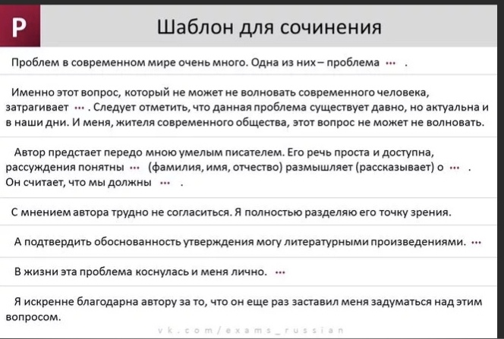
Шаблоны – убийцы баллов: «универсальный прототип»

Slide 46
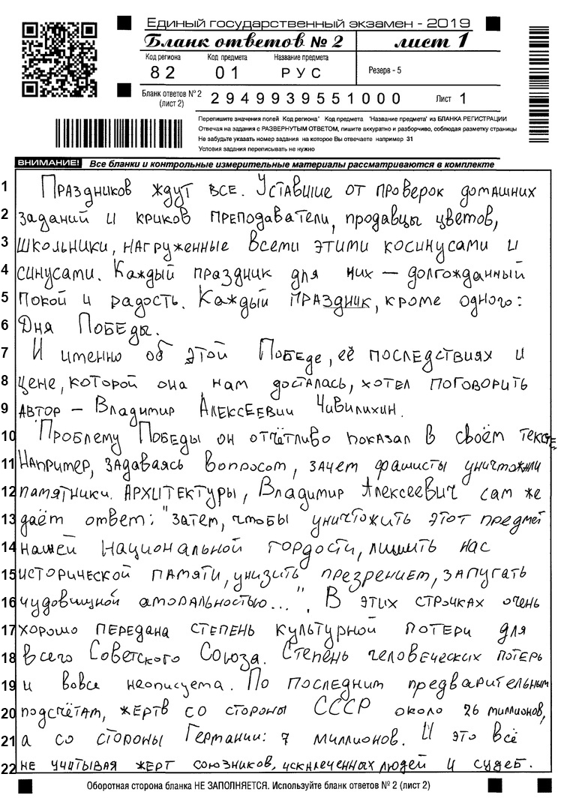
Практика: речевые и грамматические ошибки

Slide 47
Практика
(1)Праздники.
Неоправданная парцелляция.
(2) уставшие от криков преподаватели (от крика)
(3) нагруженные (загруженные)
(4) для них
(5) К5
(7) Победа
(о) её последствиях и (о) цене
(8) хотел поговорить автор

Slide 48
Практика

Slide 49
Практика
(10) в своём тексте
(16) в этих строчках
(17-18) очень хорошо передана
(17-18) передана степень потери для всего Советского Союза
(17-19) степень неописуема
(19) по последним предварительным подсчетам
(20-21) жертв … 26 миллионов (не указаны единицы измерения)
(22) жертв союзников
(22) искалеченных людей и судеб

Slide 50
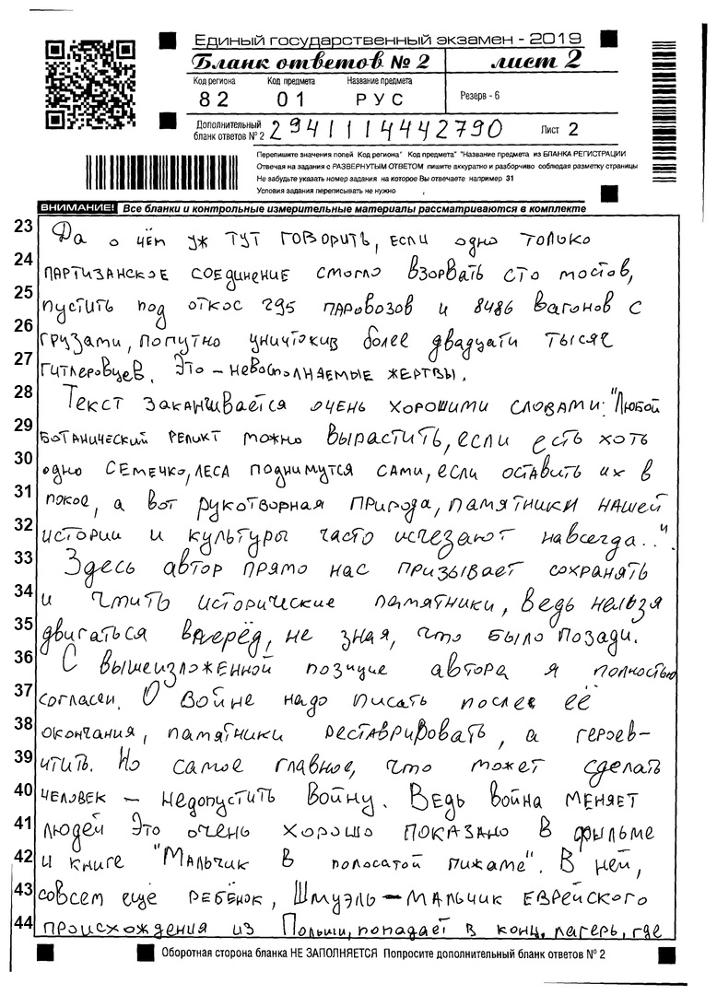
Практика

Slide 51
Практика
(23) о чем уж тут говорить
(28) текст заканчивается очень хорошими словами
(33) нас призывает
(34) ведь

Slide 52
Практика

Slide 53
Практика
(36) с вышеизложенной позицией (37) о Войне нужно писать после её окончания (искажена логика предложения) (37-40) о войне … войну … война (41) это очень хорошо показано в в фильме и книге

Slide 54
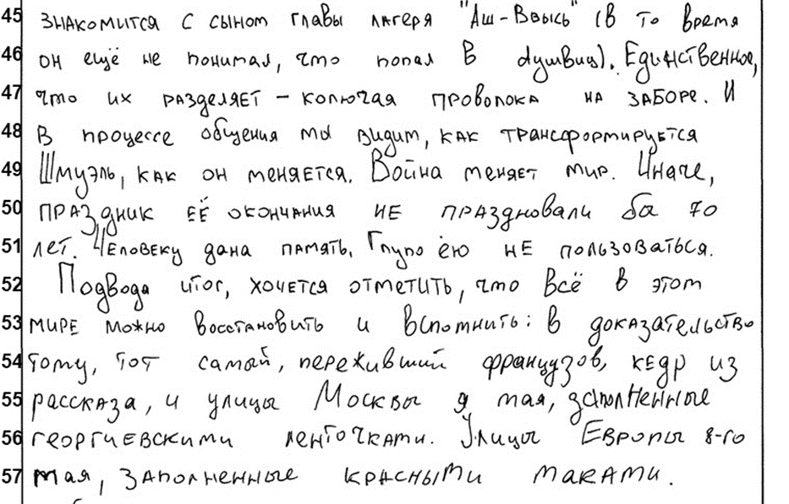
Практика

Slide 55
Практика
(45) с сыном главы лагеря (46) он еще не понимал (кто?) (48) трансформируется Шмуэль (50) праздник .. Праздновать (54) тому … тот
(55-57) заполненные … заполненные

Slide 56
В чём настоящая любовь? Именно эта проблема находится в центре внимания Юрия Алексеевича.
Рассуждая над этим вопросом, автор отмечает ответ Жени при диалоге с главным героем. В этом примере мы видим, что настоящая любовь, даже если она не взаимная, всё равно с течением времени продолжает существовать. Далее Нагибин, чтобы показать, что истинная любовь не имеет срока годности и продолжительности по времени, обращает внимание на исполнение Серёжей данного им обещания.

Slide 57
В чём настоящая любовь? Именно эта проблема находится в центре внимания Юрия Алексеевича.
Рассуждая над этим вопросом, автор отмечает ответ Жени при диалоге с главным героем. В этом примере мы видим, что настоящая любовь, даже если она не взаимная, всё равно с течением времени продолжает существовать. Далее Нагибин, чтобы показать, что истинная любовь не имеет срока годности и продолжительности по времени, обращает внимание на исполнение Серёжей данного им обещания.

Slide 58
Перед автором стоит проблема в том, что многие не ценят память так, как ее ценят другие. Ведь память – это ценность прожитой жизни. Не было бы памяти, никто бы не знал о прошлом. И как бы человек набрался бы опыта? Будь положительный или отрицательный. Цените память, ведь в мире больше беспамятных людей, которые даже не знают историю своей Родины.

Slide 59
Давайте затронем прошлое? Мало кто помнит поступок партизанки во время Великой Отечественной войны. Защищая сельчан, она подвергла себя пыткам солдат фашистской Германии. Ее вывели босиком в жуткий мороз, и она стояла до последнего, защищая Родину и жителей села.

Slide 60
А знает ли кто геройский поступок Арсеньевского летчика? Он спас город, пока тот спал. Взлетев в технически неисправном самолете, он увел его вдаль от города, спас тем самым многие жизни, пожертвовав одной (своей). Таких героев очень много. Многие не знают об их подвигах! Цените память, ибо без нее мир был бы скучен и сер!

Slide 61
ИСПОЛЬЗОВАННАЯ ЛИТЕРАТУРА
Методические материалы для председателей и членов предметных комиссий субъектов Российской Федерации по проверке выполнения заданий с развёрнутым ответом экзаменационных работ ЕГЭ 2025 года. – Москва: ФИПИ, 2022.
Указания по оцениванию развернутых ответов участников ЕГЭ для эксперта, проверяющего ответ на задание 27 по русскому языку. 2025. – Сост. Р.Д.Дощинский, электронный документ.
Методические рекомендации по проверке развёрнутых ответов ЕГЭ-2024 по русскому языку. Учебно-методическое пособие для экспертов предметной комиссии по русскому языку Санкт-Петербурга. – СПб: СПбЦОКОиИТ, 2021.
Беляева О.Н., Тыранов Н.Д. Идеальное сочинение. Подготовка к ЕГЭ. Проблема. Позиция. Комментарий. – Р/н/Д.: Феникс, 2024.
Беляева О.Н., Тыранов Н.Д. Сочинение без ошибок (логика, грамотность, этика). – М.: Титул, 2021.
Беляева О.Н., Кафтаева К.А. Учимся читать и понимать текст. – Электронное пособие ОК ЕГЭ – ok-ege.ru
Ильяхов М. Пиши, сокращай: Как создавать сильный текст / Максим Ильяхов, Людмила Сарычева. — М.: АП, 2017.
Голуб И. Русская риторика и культура речи: учебное пособие / Голуб И.Б., Неклюдов В.Д. — М.: Логос, 2011. – 328 с.
Розенталь Д.Э. Справочник по русскому языку. Практическая стилистика. — М.: Оникс 21 век, 2001. — 322 с.

Slide 62
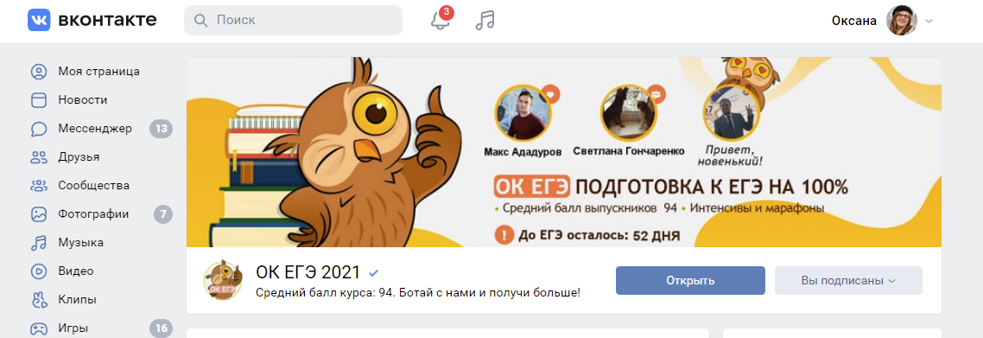
Для связи:
Страничка ВК
https://vk.com/okege100
vk.com/okgook
Группа ВК
https://vk.com/okege
Спасибо за внимание!

Slide 63
Для приятных покупок:
магазин https://ok-ege.ru
Для связи:
группа VKhttps://vk.com/okege
Экспресс-диагностика методической базы преподавателя и подарок
https://vk.ru/app5898182_-118001699#s=3433510

Slide 64
В интернет-магазине ok-ege.ru
в октябре кодовое слово НЕБО
Сборники тестов реальной степени сложности
Методические материалы по заданиям 1-26
Разборы проверенных работ
Пособия по сочинению ЕГЭ и ИС
Сочинение и изложение в формате ОГЭ-2021
ok-ege.ru

Slide 65


